Slide 1
양자컴퓨터 및 양자프로그래밍 기초 https://youtu.be/7xt5QEwuPUk
IT융합공학부 송경주

Slide 2
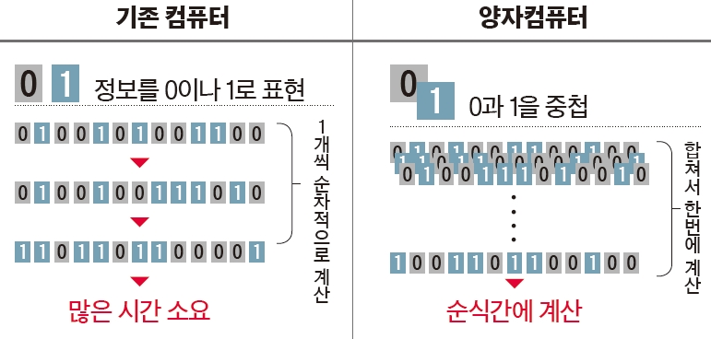
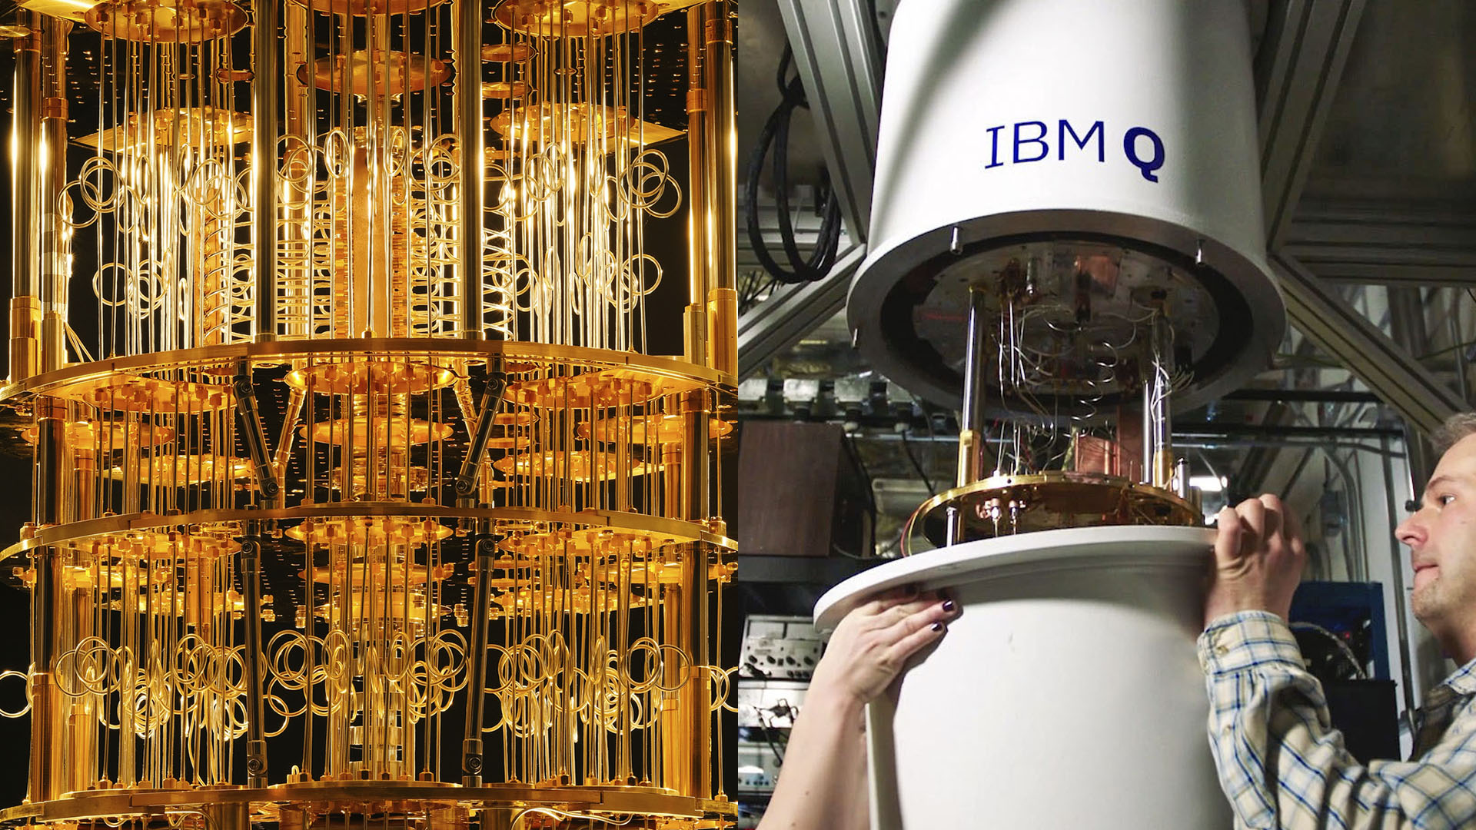
양자컴퓨터
Quantum computer
Qubit의 중첩 및 얽힘의 양자 상태를 활용하여 계산을 수행하는 컴퓨터
→ 중첩 상태의 큐비트는 0과 1을 동시에 나타내므로 모든 상태에 대해 한번에 계산할 수 있음
양자컴퓨터의 빠른 연산 속도는 현재 사용하는 암호 해독에 위협이 됨 → 양자 알고리즘
현재는 양자컴퓨터의 성능 한계(큐비트 수, 오류 등)로 동작이 어려움
큐비트 수 : 현재는 양자컴퓨터가 암호에 유효한 영향을 미치는데 필요한 큐비트 수보다 훨씬 못 미침
오류 : 현재 최상의 하드웨어 2큐비트 게이트 당 오류율은 0.1% 이상 → 동작에 필요한 큐비트 외에 오류 수정을 위한 큐비트 추가 필요
양자 컴퓨터의 가용 자원이(ex. 사용 가능한 큐비트 수) 암호 공격에 필요한 자원에 도달할 때가 곧 암호가 깨질 수 있는 시점으로 봄
IBM, Google, Microsoft 등 세계적인 기업 뿐 아니라 LG, 삼성 등 국내 기업에서도 양자컴퓨터 개발에 투자하고 있음 (현재 IBM 이 가장 선두주자)

Slide 3
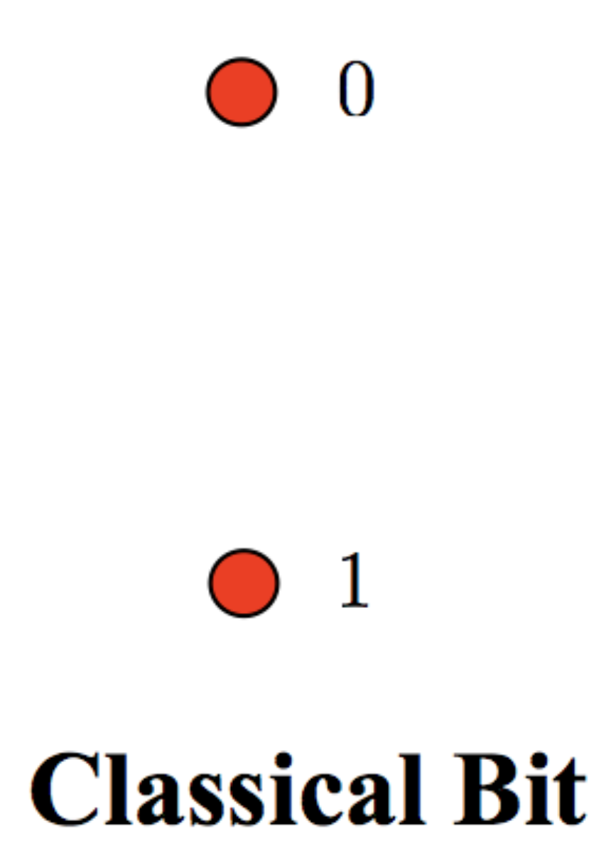
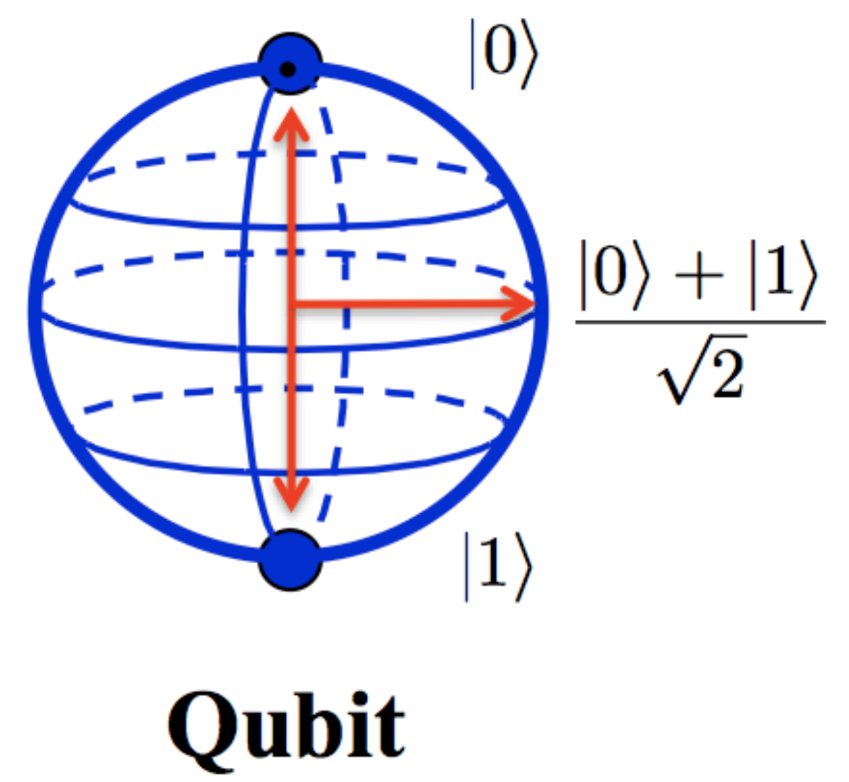
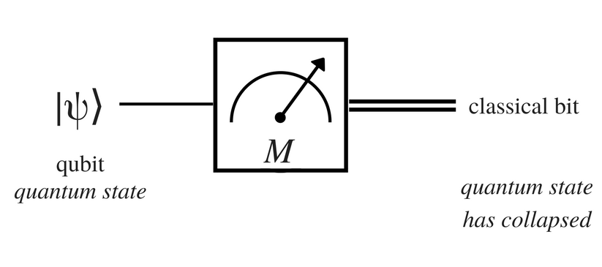
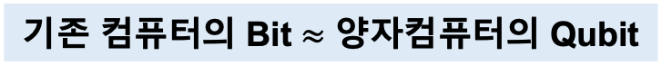
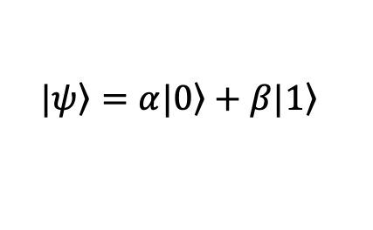
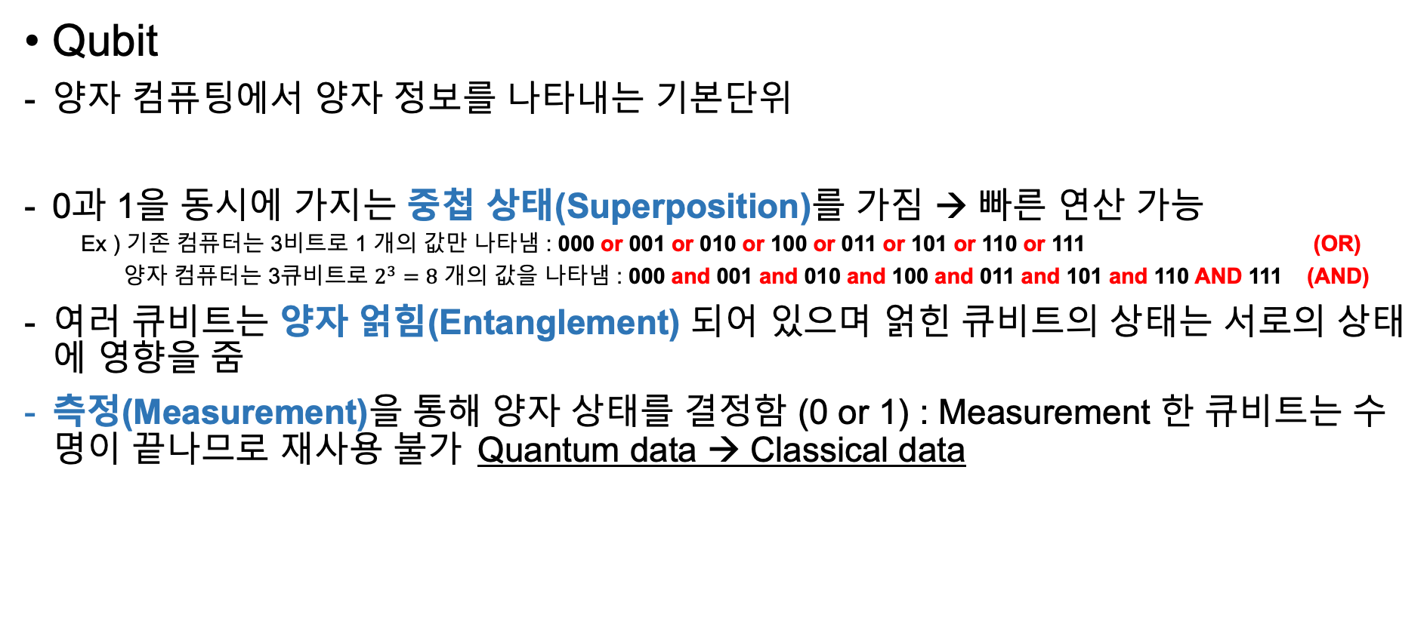
양자프로그래밍
Qubit
양자 컴퓨팅에서 양자 정보를 나타내는 기본단위
0과 1을 동시에 가지는 중첩 상태(Superposition)를 가짐 → 빠른 연산 가능
Ex ) 기존 컴퓨터는 3비트로 1 개의 값만 나타냄 : 000 or 001 or 010 or 100 or 011 or 101 or 110 or 111 (OR)
양자 컴퓨터는 3큐비트로 $2^{3}=8$ 개의 값을 나타냄 : 000 and 001 and 010 and 100 and 011 and 101 and 110 AND 111 (AND)
여러 큐비트는 양자 얽힘(Entanglement) 되어 있으며 얽힌 큐비트의 상태는 서로의 상태에 영향을 줌
측정(Measurement)을 통해 양자 상태를 결정함 (0 or 1) : Measurement 한 큐비트는 수명이 끝나므로 재사용 불가 Quantum data → Classical data
$$|\left.ψ\right\rangle =α\left.|0\right\rangle +\left.β|1\right\rangle$$
기존 컴퓨터의 Bit $≈$ 양자컴퓨터의 Qubit

Slide 4

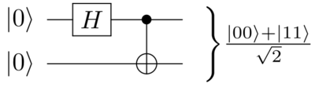
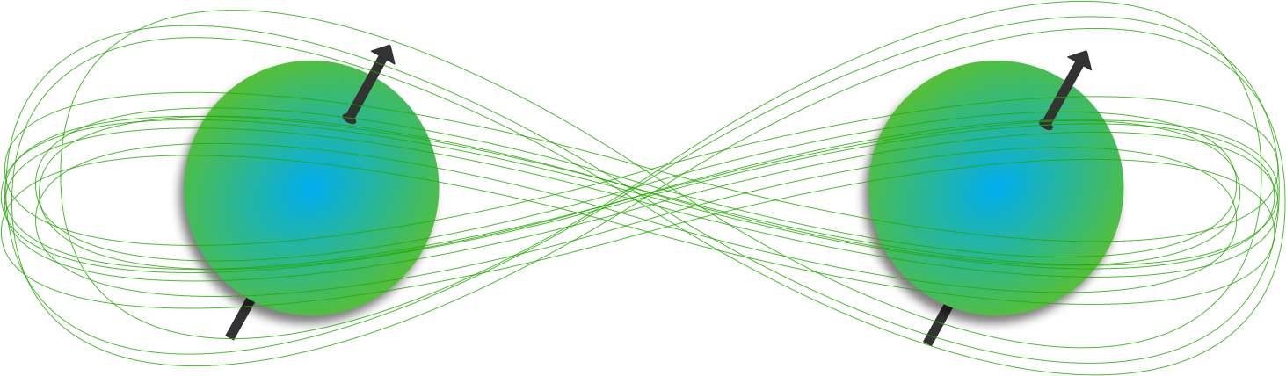
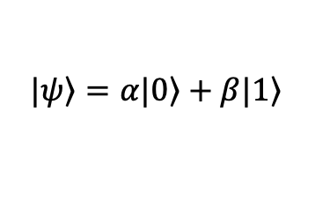
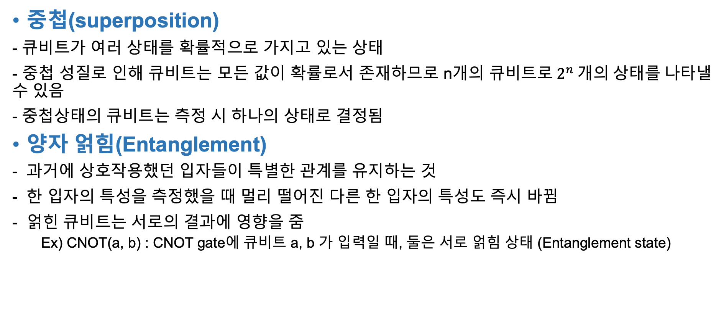
양자프로그래밍
중첩(superposition)
- 큐비트가 여러 상태를 확률적으로 가지고 있는 상태
- 중첩 성질로 인해 큐비트는 모든 값이 확률로서 존재하므로 n개의 큐$비트로 2^{n} 개의 상태를 나타낼 수 있음$
- 중첩상태의 큐비트는 측정 시 하나의 상태로 결정됨
양자 얽힘(Entanglement)
과거에 상호작용했던 입자들이 특별한 관계를 유지하는 것
한 입자의 특성을 측정했을 때 멀리 떨어진 다른 한 입자의 특성도 즉시 바뀜
얽힌 큐비트는 서로의 결과에 영향을 줌
Ex) CNOT(a, b) : CNOT gate에 큐비트 a, b 가 입력일 때, 둘은 서로 얽힘 상태 (Entanglement state)
$$|\left.ψ\right\rangle =α\left.|0\right\rangle +\left.β|1\right\rangle$$

Slide 5
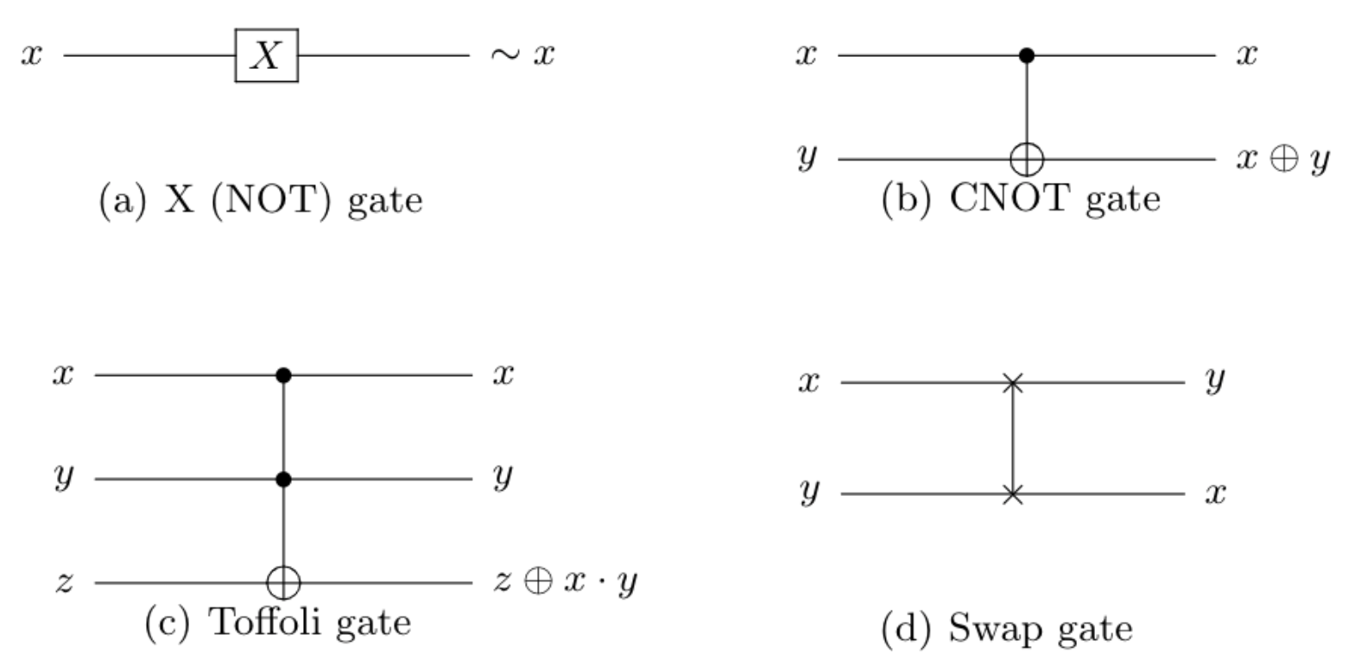
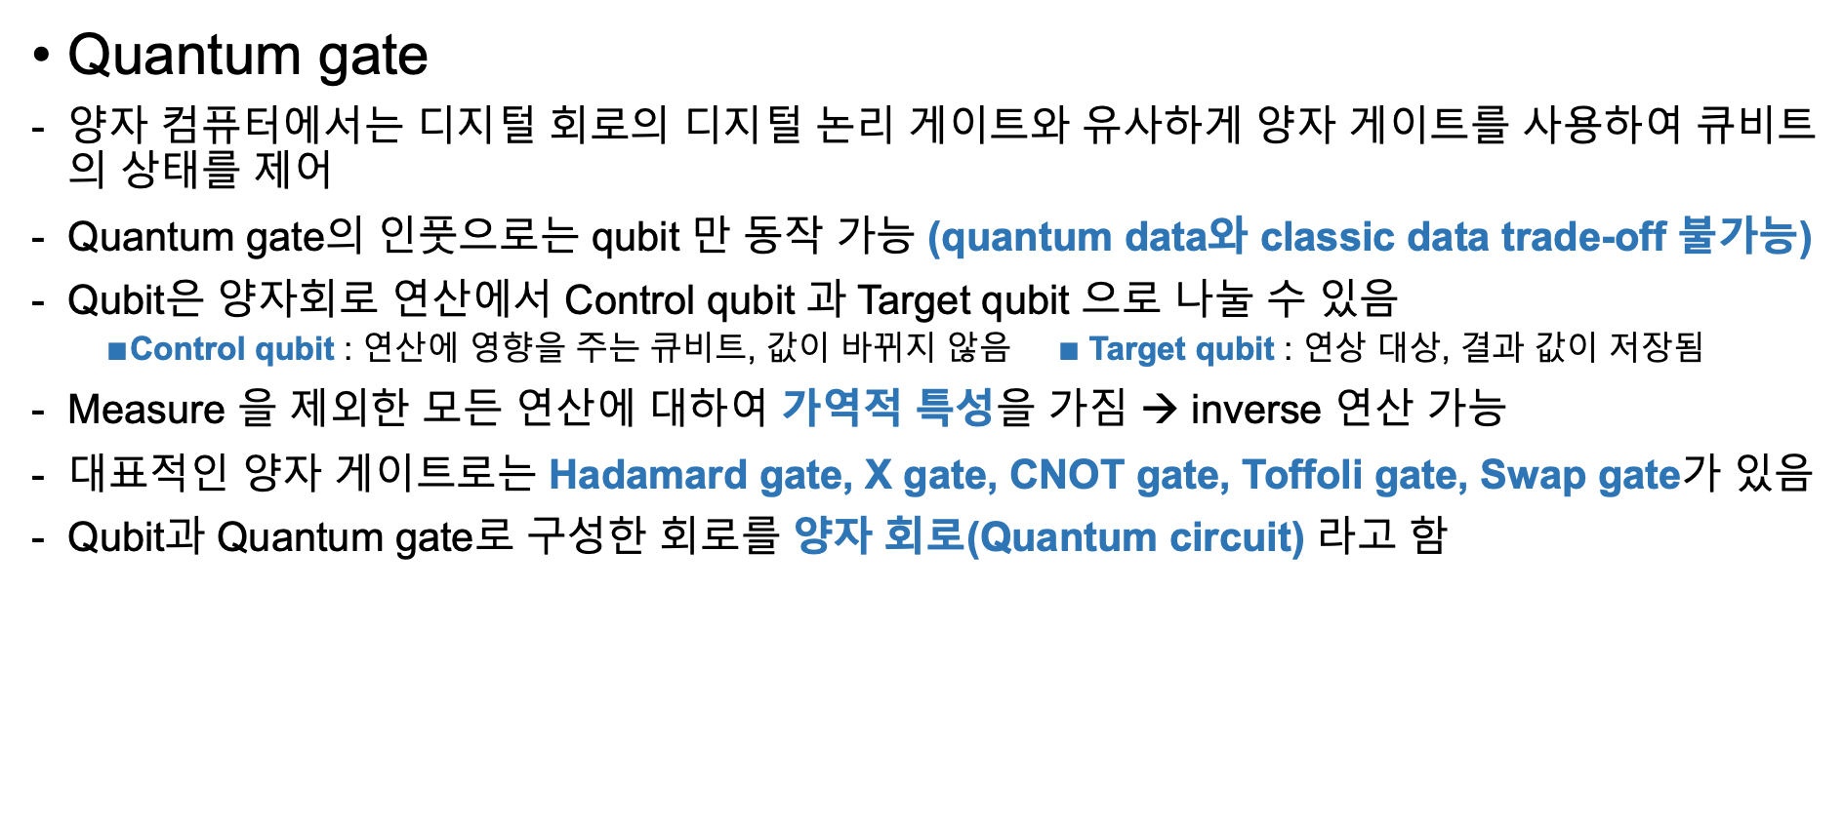
양자프로그래밍
Quantum gate
양자 컴퓨터에서는 디지털 회로의 디지털 논리 게이트와 유사하게 양자 게이트를 사용하여 큐비트의 상태를 제어
Quantum gate의 인풋으로는 qubit 만 동작 가능 (quantum data와 classic data trade-off 불가능)
Qubit은 양자회로 연산에서 Control qubit 과 Target qubit 으로 나눌 수 있음
$∎$Control qubit : 연산에 영향을 주는 큐비트, 값이 바뀌지 않음 $∎$Target qubit : 연상 대상, 결과 값이 저장됨
Measure 을 제외한 모든 연산에 대하여 가역적 특성을 가짐 → inverse 연산 가능
대표적인 양자 게이트로는 Hadamard gate, X gate, CNOT gate, Toffoli gate, Swap gate가 있음
Qubit과 Quantum gate로 구성한 회로를 양자 회로(Quantum circuit) 라고 함

Slide 6
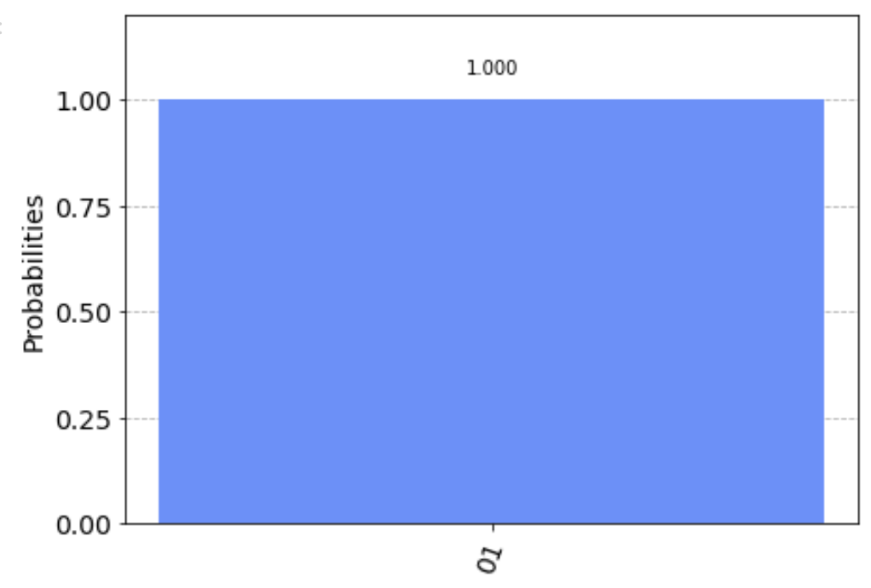
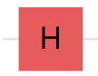
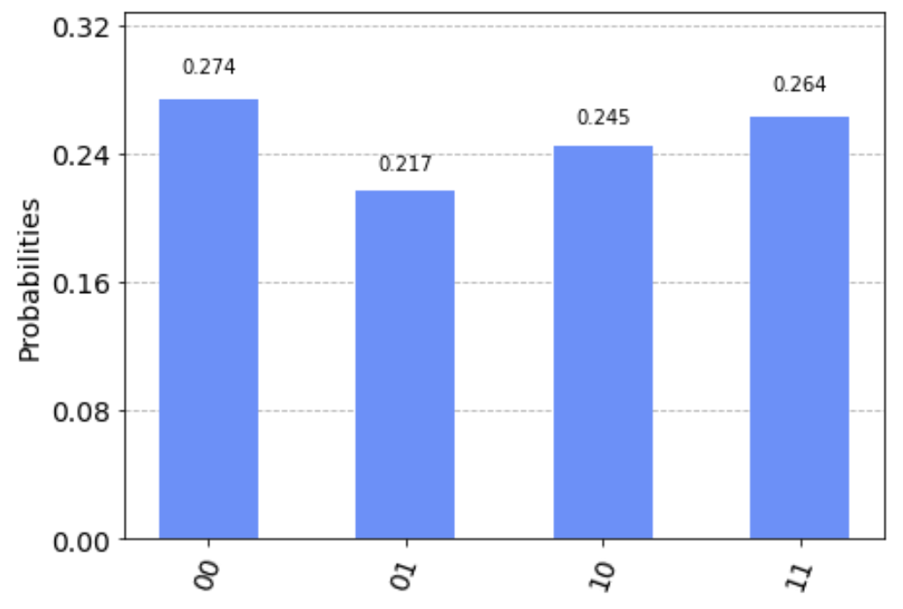

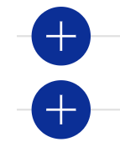

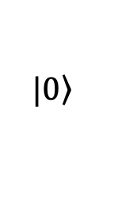
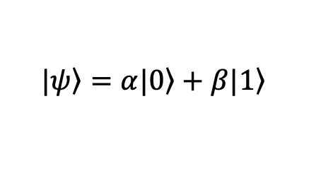
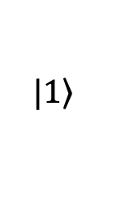
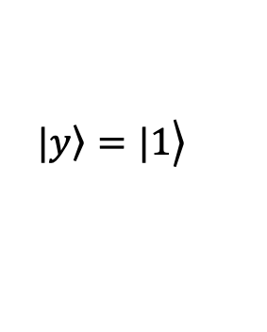
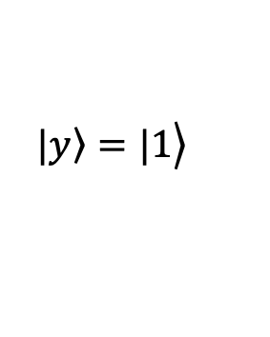
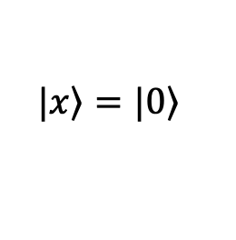
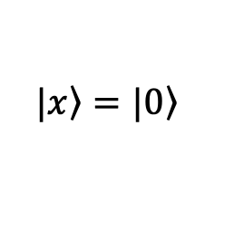
양자프로그래밍
Hadamard(H) gate
H gate 통과 후 qubit은 0과 1을 동시에 확률적으로 가짐 (Superposition state)
X gate
X gate 통과 후 qubit은 기존 상태를 inverse 함
$$\left.|x\right\rangle =\left.|0\right\rangle$$
$$|\left.ψ\right\rangle =α\left.|0\right\rangle +\left.β|1\right\rangle$$
$$\left.\left.|y\right\rangle =|1\right\rangle$$
$$|\left.ψ\right\rangle =α\left.|0\right\rangle +\left.β|1\right\rangle$$
0 1
Superposition state
(중첩상태)
0 0 01 10 11
$$\left.|x\right\rangle =\left.|0\right\rangle$$
$$\left.|1\right\rangle$$
$$\left.\left.|y\right\rangle =|1\right\rangle$$
$$\left.|0\right\rangle$$
0 1
measurement
1 0

Slide 7
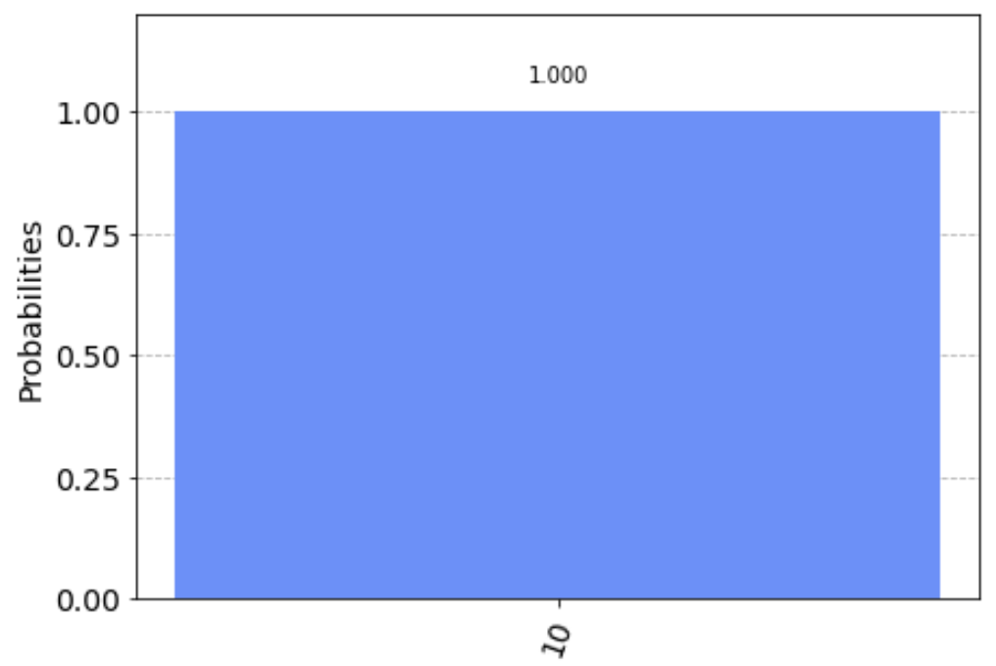
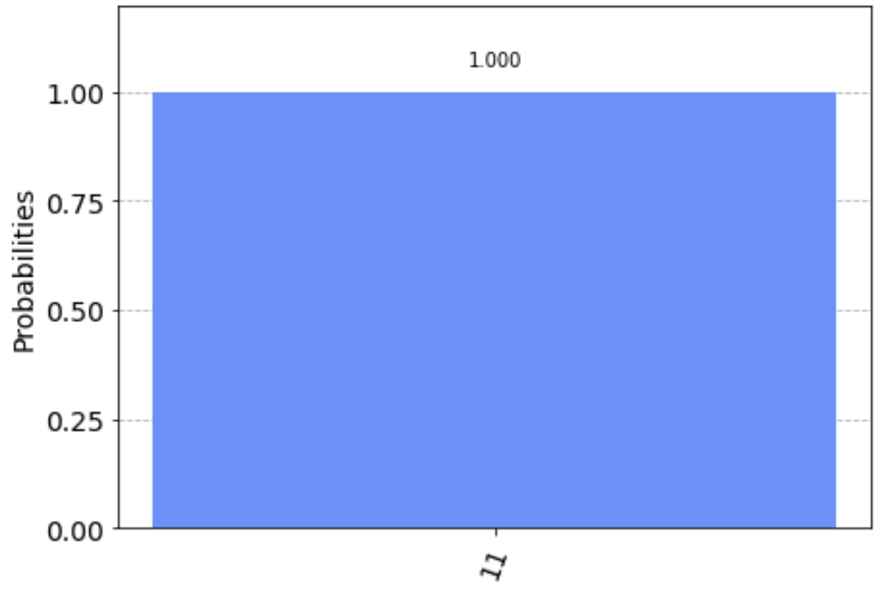
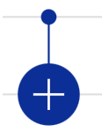
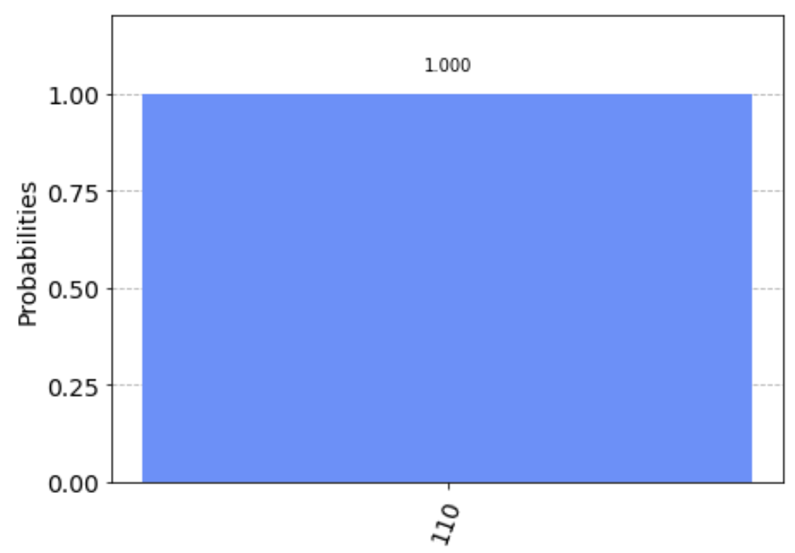
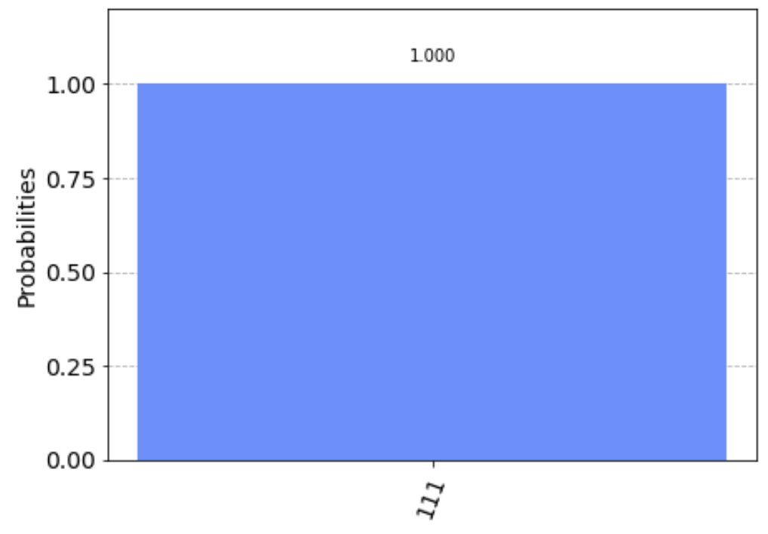
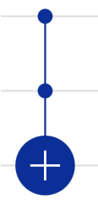
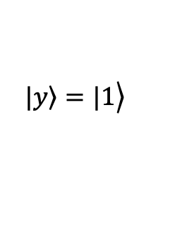
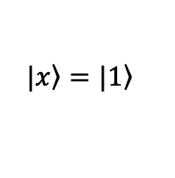
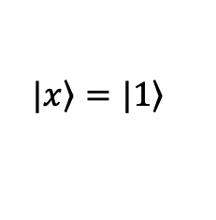
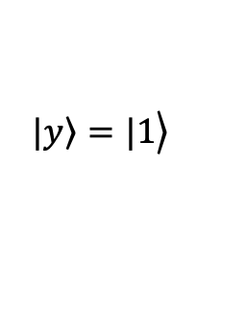
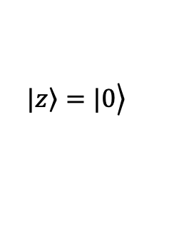
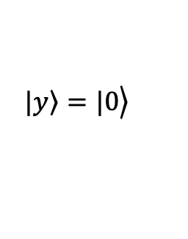
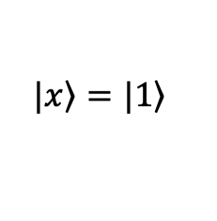
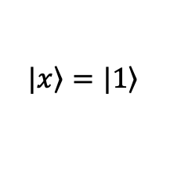
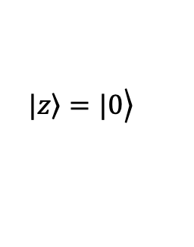
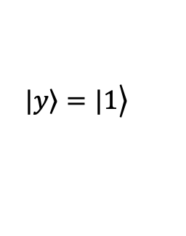
양자프로그래밍
CNOT gate
두개의 qubit x, y에 대하여 control qubit x가 1일 때만, target qubit y가 inverse
Toffoli gate
세개의 qubit x, y, z에 대하여 control qubit x, y가 모두1일 때만, target qubit z inverse
$$\left.|x\right\rangle =\left.|1\right\rangle$$
$$\left.|x\right\rangle =\left.|1\right\rangle$$
$$\left.\left.|y\right\rangle =|0\right\rangle$$
$$\left.\left.|y\right\rangle =|1\right\rangle$$
1 0
1 1
$$\left.|x\right\rangle =\left.|1\right\rangle$$
$$\left.|x\right\rangle =\left.|1\right\rangle$$
$$\left.\left.|y\right\rangle =|1\right\rangle$$
$$\left.\left.|y\right\rangle =|1\right\rangle$$
$$\left.\left.|z\right\rangle =|0\right\rangle$$
$$\left.\left.|z\right\rangle =|0\right\rangle$$
1 1 0
1 1 1

Slide 8
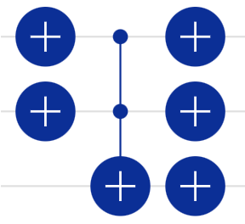
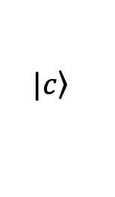
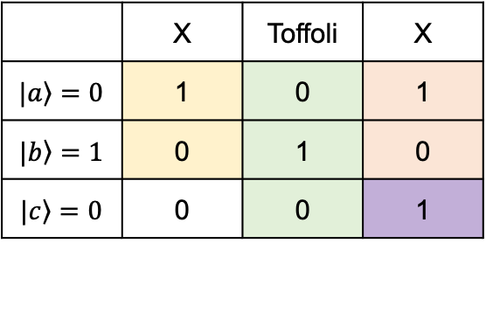
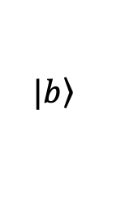
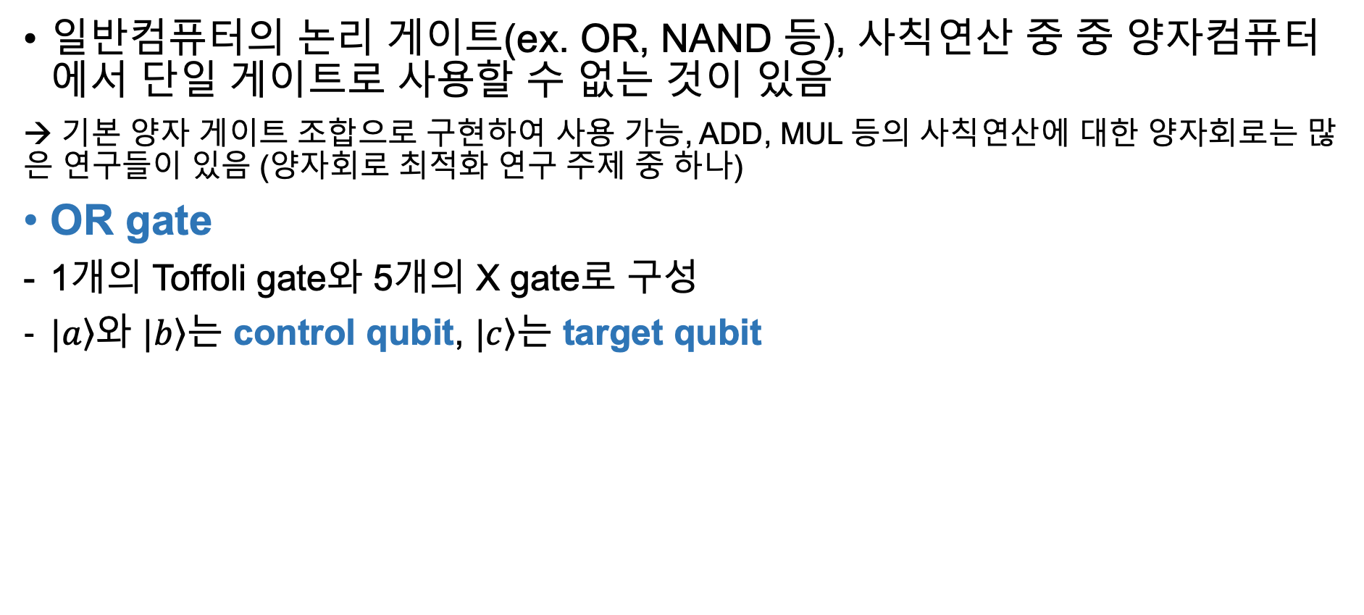
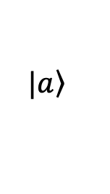
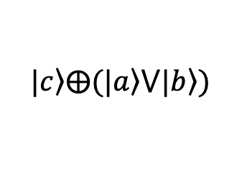
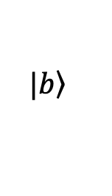

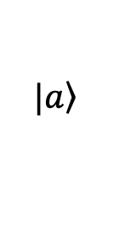
양자프로그래밍
일반컴퓨터의 논리 게이트(ex. OR, NAND 등), 사칙연산 중 중 양자컴퓨터에서 단일 게이트로 사용할 수 없는 것이 있음
→ 기본 양자 게이트 조합으로 구현하여 사용 가능, ADD, MUL 등의 사칙연산에 대한 양자회로는 많은 연구들이 있음 (양자회로 최적화 연구 주제 중 하나)
OR gate
1개의 Toffoli gate와 5개의 X gate로 구성
$\left.|a\right\rangle$와 $\left.|b\right\rangle$는 control qubit, $\left.|c\right\rangle$는 target qubit
 | X | Toffoli | X
$$\left. |a\right\rangle =0$$ | 1 | 1 | 1
$$\left. |b\right\rangle =0$$ | 1 | 1 | 1
$$\left. |c\right\rangle =0$$ | 0 | 1 | 0
X
inverse
$$\left.|a\right\rangle$$
$$\left.|a\right\rangle$$
 | X | Toffoli | X
$$\left. |a\right\rangle =0$$ | 1 | 0 | 1
$$\left. |b\right\rangle =1$$ | 0 | 1 | 0
$$\left. |c\right\rangle =0$$ | 0 | 0 | 1
$$\left.|b\right\rangle$$
$$\left.|b\right\rangle$$
$$\left.|c\right\rangle$$
$$\left.|c\right\rangle ⨁(\left.|a\right\rangle ⋁\left.|b\right\rangle )$$
Toffoli

Slide 9



양자컴퓨터
양자컴퓨터 with cryptography
Quantum computer
Shor’s algorithm
Quantum algorithm
Grover’s algorithm
Public key cryptography
Cryptography
Symmetric cryptography
RSA
DES, AED

Slide 10
Shor’s algorithm
정수에 대한 소인수를 빠르게 찾는 양자 알고리즘
공개키 암호의 공개키에 사용하는 정수에 대하여 다항 시간 내에 소인수 분해 가능
Part 1 : 인수분해 문제를 함수 주기 찾는 문제로 바꿈
Part 2 : 양자 푸리에 변환을 사용하여 주기를 찾고 양자 속도 향상
하지만 현재 양자컴퓨터의 성능 한계 (qubit 수, 오류)로 실제 양자컴퓨터로 동작은 불가능
즉 양자 컴퓨터 가용 자원 (고품질 qubit)이 공격에 필요한 자원에 도달해야 해킹가능!
<Part 1>
<Part 2>

Slide 11



Grover’s Algorithm
중첩 상태의 key를 이용하여 대칭키 암호에 대하여 전수조사를 수행하는 양자 알고리즘
Oracle : 주어진 평문-암호문 쌍에 대한 키를 반환 (공격 대상의 암호화가 양자 회로로 구현되어야 함)
Diffusion operator : Oracle에서 반환한 키의 진폭을 증폭시켜 관측 확률 증가
하지만 현재 양자컴퓨터의 성능 한계 (qubit 수, 오류)로 실제 양자컴퓨터로 동작은 불가능
즉 양자 컴퓨터 가용 자원 (고품질 qubit)이 공격에 필요한 자원에 도달해야 해킹가능!
<Oracle>
<Grover key search 회로 구조>
<Diffusion operator>

Slide 12



Grover’s Algorithm에 필요한 양자 자원 추정
암호 해킹 (Grover)에 대한 양자 자원 추정 시 많은 양의 양자 자원이 요구됨
→ 아래 예측과 같이 공격 가능 시기는 불분명 (대량의 안정적인 qubit 필요)
목적 알고리즘 | 양자 자원
DES-56
AES-128
S-AES
Qubit과 Depth는 Trade-off 관계
Qubit | CCCNOT | CCNOT (Toffoli) | CNOT | X | Depth
6,648 | - | $$1.36×2^{39}$$ | $$1.54×2^{40}$$ | $$1.44×2^{40}$$ | $$1.22×2^{39}$$
Qubit | CCCNOT | CCNOT (Toffoli) | CNOT | X | Depth
984 | - | $$1.96×2^{77}$$ | $$1.02×2^{78}$$ | $$1.07×2^{71}$$ | $$1.21×2^{77}$$
Qubit | CCCNOT | CCNOT (Toffoli) | CNOT | X | Depth
32 | $$1.57×2^{11}$$ | $$1.17×2^{14}$$ | $$1.76×2^{14}$$ | $$1.71×2^{12}$$ | $$1.15×2^{15}$$

Slide 13

양자회로자원 분석
depth
Width (너비) 물리적인 큐비트 수
Depth (깊이)
입력에서 출력까지의 경로에 대한 최대 길이
연속적인 양자 게이트 연산의 수를 의미
물리적 연산 시간을 나타냄 (즉, 연속적인 게이트 수가 depth로 이어짐)
Depth가 클수록 양자 컴퓨터의 noise가 커지므로 원하는 결과를 얻기 어려움
Noise가 많은 양자 컴퓨터 상에서 동작하기 위한 실용적 방안
양자 오류 수정: 오류 수정을 위한 많은 오버헤드 비용 필요 - 오류정정에 추가적인 qubit와 게이트가 필요함, 안정적인 양자컴퓨터 사용에 시간이 걸릴 것으로 예상
- 최상의 하드웨어의 2 큐비트 게이트 당 오류율은 0.1% 이상
Depth 최적화: 양자 게이트 수를 줄인 최적화 구현 및 회로의 병렬 구현→가장 현실적인 연구 방향
width
현재 얕은 depth의 알고리즘은 실제 양자 컴퓨터에서 실현 가능
물리적인 qubit 수를 달성하더라도, 큰 depth의 양자회로의 경우 오류로 인해 동작이 어려움 → 물리적 qubit 수 달성 뿐만 아니라 depth 최적화가 중요함 (ex. 사용 양자 게이트 수 줄이기, 병렬 구현 등)

Slide 14


양자회로자원 분석
Width와 Depth에 따른 양자회로 동작 벤치마킹 결과 (IBM 양자컴퓨터 기준)
Width와 Depth가 커질수록 회로의 오류율 증가 (양자회로 동작 성공률 감소)
양자 회로 동작을 위해서는 Width (큐비트 수), Depth (연속적인 양자 게이트 연산 수) 모두 중요
회로 성공율이 높음
회로의 구조에 따라 성공/실패율 다름
회로 실패율이 높음
Width(큐비트 수)에 따른 오류정정 성공률
예시) Q1-Q4 : 4큐비트 양자회로

Slide 15



Qiskit cloud 양자프로그래밍
IBM의 오픈소스 양자 소프트웨어 프레임워크
OpenQASM 양자 명령어를 활용하여 구현할 수 있음
Python 기반의 jupyter notebook을 통한 양자 프로그래밍 환경 제공
노이즈 양자 시뮬레이터을 통해 실제 디바이스와 비슷한 노이즈 양자 시뮬레이션 가능
일반 사용자에게 ~7 qubit 양자컴퓨터 사용 제공
최대 127qubit 양자컴퓨터 까지 제공하지만 일부 허용된 사용자만 사용가능
모든 사용자들에게 기본적으로 제공하는 양자 컴퓨터 (최대 7qubit)

Slide 16




Qiskit cloud 양자프로그래밍
① Qiskit 검색 후 공식 홈페이지 방문
② IBM Quantum Lab 클릭
③ 양자 그림의 Python3 파일 생성

Slide 17






Qiskit cloud 양자프로그래밍
Qiskit 양자 코드 작성 방법
1) 필요한 라이브러리 선언
3) 메인 함수 작성 (양자 회로)
→ 사용할 큐비트 선언 (3 qubit)
→ 선언한 큐비트를 사용하여 양자회로 작성
(3 qubit quantum circuit)
Measurement 한 큐비트 값을 저장
(연산 후 값 확인)
X
2) 함수 작성 (양자 회로)
CNOT
Toffoli
함수명(양자회로, 사용할 큐비트, 사용할 파라메타)
작성한 양자회로 . gate
회로 전체 Measurement
4) 결과 확인 (error free 양자 시뮬레이터)

Slide 18


양자난수생성기 (QRNG)
Quantum Random Number Generator
: 양자역학 성질을 이용하여 패턴을 분석할 수 없는 순수 난수 생성기
암호키를 생성하는데 있어 난수의 무작위성이 보안 시스템의 security에 큰 영향을 줌
일반 난수 생성기는 패턴 없는 완전한 난수를 만드는데 한계가 있음
양자 난수 생성기는 양자역학 현상에서 발생하는 무작위성에 의존하므로 완전한 무작위성 제공
Qubit에 Hadamard gate를 사용하여 Superposition 상태로 만든 후 Measurement 사용
: 중첩된 Qubit 이 측정될 때 패턴 없는 완전한 무작위 값 생성

Slide 19


양자난수생성기 (QRNG) - 실습
QRNG 양자회로(Quantum circuit) 작성
사용할 큐비트 선언
모든 큐비트에 Hadamard gate 수행
(Superposition state)
Hadamard gate → 큐비트를 superposition 상태로 만듦
모든 큐비트 Measurement
Measurement → 큐비트 상태 측정
<5bit QRNG>

Slide 20




양자난수생성기 (QRNG) - 실습
Qiskit에서 제공하는 Fake Backend를 사용하여 큐비트 상태 확인
Fake Backend : 실제 양자컴퓨터 상에서의 오류 및 양자 역학 현상을 유사하게 구현함
양자 컴퓨터와 달리 빠르게 결과를 확인할 수 있음
Fake Backend 동작
난수 : 10100
난수 : 10000
난수 : 11011

Slide 21


Simon’s 알고리즘
주어진 black box 함수 $f:{\{0,1\}}^{n}→{\{0,1\}}^{n}$에 대해 같은 입력 차분 차(s) 를 갖는 입력쌍은 같은 결과를 출력하는데, 이때의 입력의 차분을 알 수 있는 알고리즘
$$f\left(x\right)=f(x⊕s)$$
Ex) $f:{\{0,1\}}^{n}→{\{0,1\}}^{n}, n=3$ 일 때 입력 차분(s) 찾기
$x=000 → f\left(x\right)=101$
$x=001 →f\left(x\right)=010$
$x=010 → f\left(x\right)=000$
$x=011 → f\left(x\right)=110$
$x=100 → f\left(x\right)=000$ : s = 110
$x=101 → f\left(x\right)=110$ : s = 110
$x=110 → f\left(x\right)=101$ : s = 110
$x=111 → f\left(x\right)=010$ : s = 110
Solution (s) : 110
같은 출력에 대한
입력 차분 (s): 110

Slide 22












Simon’s 알고리즘 - 실습
Quantum Solution
$\# f\left(x\right)=f\left(y\right) y=x⊕s ,$ $s=11$ 일 때, $s$ 찾기
두개의 2 qubit register 를 0으로 설정
첫번째 2 qubit register 에 Hadamard gate 적용
Query function $Q_{f}$ 동작
두번째 register은 측정(Measurement): 00 or 11 이며 (50% 확률), 11이라고 가정하면 첫번째 register :
첫번째 register에 Hadamard gate 적용
첫번째 register Measurement 결과가 만약 11 일 때 : $s·11=0$ 을 만족해야 하므로 $s≠01, 10$ (즉, 00 or 11)
( Step 1 ~ 6 을 여러번 반복 시 00, 11 을 추정할 확률 증가)
$$Q_{f}$$

Slide 23



Simon’s 알고리즘 - 실습
Simon’s 양자회로 구현
Simon_oracle
Simon_oracle 라이브러리 선언 후 사용 가능
Front page
Quantum solution
1.
2.
3-4.
5.
6.

Slide 24



Simon’s 알고리즘 - 실습
Qiskit에서 제공하는 실제 양자컴퓨터를 사용하여 큐비트 상태 확인
IBM의 실제 양자컴퓨터 중 현재 가장 작업량이 낮은 backend 를 찾아줌
작업 실행 및 모니터링
결과 막대그래프로 그리기

